Slide 1
Programación I
Clase 5 – Cadena de Caracteres

Slide 2
Contenido
Definición
Operadores
Subíndices / Rebanadas
Funciones
Métodos
Formato
Actividades
Bibliografía

Slide 3
Cadena de Caracteres
Es una secuencia de caracteres
Las cadenas se almacenan en memoria como un arreglo:
H
O
L
A
Se distingue entre mayúsculas y minúsculas (case sentisive)
cadena1 = “Hola”
!=
cadena2 = “HOLA”

Slide 4
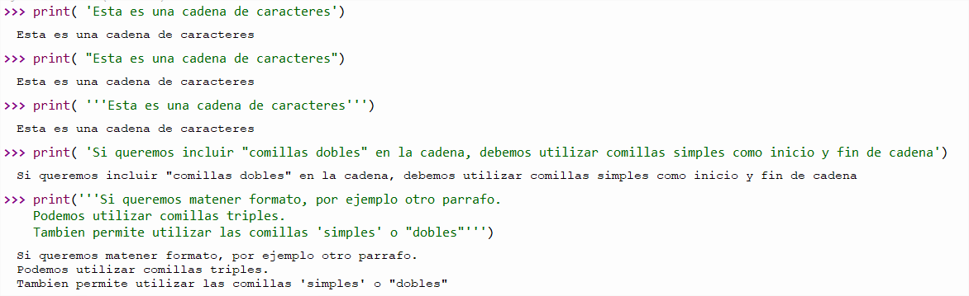
Cadena de Caracteres
Se definen con secuencias de caracteres encerrados entre comillas.
Python permite varios tipos de comillas:

Slide 5


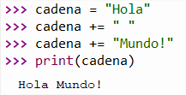
Cadena de Caracteres - Operadores
+
Concatenar
*
Multiplicar
+=
Añadir

Slide 6
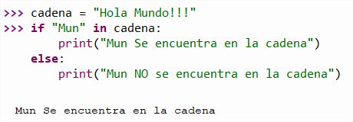
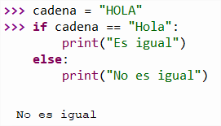
Cadena de Caracteres - Operadores
in
Buscar
==
Comparar

Slide 7
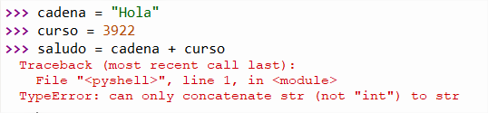
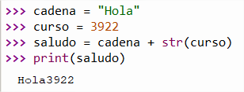
Cadena de Caracteres - Operadores
Para concatenar valores numéricos a una variable del tipo cadena de caracteres, debemos realizar una conversión, sino informa error:
La función str convierte un valor numérico a texto

Slide 8
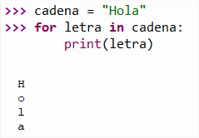
Cadena de Caracteres - Operadores
El operador in también nos permite utilizar una estructura de repetición para iterar sobre una cadena de caracteres:
Las cadenas de caracteres son “iterables”

Slide 9
Cadena de Caracteres - Ejercicio
Dado un texto informar la cantidad de vocales que existen en el mismo.
Dado un texto informar la cantidad de consonantes que existen en el mismo.
Dado un texto informar la cantidad de caracteres sin utilizar la función predefinida len (sin considerar espacios).

Slide 10
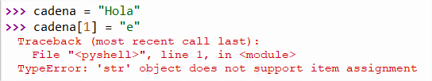

Cadena de Caracteres - Subíndices
Dado que las cadenas de caracteres son “arreglos” de caracteres, podemos utilizar los subíndices para acceder a algún elemento del mismo (en este caso un carácter).
cadena [n] devuelve el «-ésimo carácter en la cadena, en donde el primer carácter en la cadena es cero.
Las cadenas de caracteres son “inmutables”
No se pueden modificar usando el subíndice
0
1
2
3
H
O
L
A

Slide 11
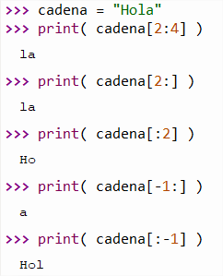
Cadena de Caracteres - Rebanadas
cadena [n : m] devuelve una porción de la cadena que empieza en el n-ésimo carácter y llega hasta, pero sin incluir al m-ésimo carácter .
De manera opcional puede omitir a n o a m.
Si omite a n, se considera cero (el inicio de la cadena).
Si omite a m, se considera como el final de la cadena.
Podemos también usar números negativos en cualquier extremo para recortar ciertos caracteres de ese lado.

Slide 12





Cadena de Caracteres - Funciones
len(cadena)
max(cadena)
min(cadena)
Devuelve el número de caracteres que contiene la cadena.
Devuelve el carácter con el valor unicode más bajo de la cadena.
Devuelve el carácter con el valor unicode más alto de la cadena.
La función ord nos retorna el valor numérico de Unicode.
La función chr retorna el carácter dado el Unicode.

Slide 13
Cadena de Caracteres – Funciones - Ejercicios
Dada dos cadenas de caracteres retornar cual es la mayor.
Ingrese un texto por teclado. Informar cual es carácter con el mayor código Unicode, y cual el menor. Indicar también, los códigos de las vocales encontradas en dicho texto.

Slide 14
Cadena de Caracteres - Métodos
En Python, las cadenas son objetos. No son sólo secuencias de caracteres; también tienen métodos que no son accesibles a nivel global, sino que sólo las cadenas los conocen.
Un método es una función a la que sólo se puede acceder a través de un objeto.
Para ejecutar un método de una cadena, usamos la notación punto.
Escribimos objeto.método ().

Slide 15
Cadena de Caracteres - Métodos
count
replace
find
split
index
isalpha
isdigit
islower
upper
isupper
lower
capitalice
title
center
ljust
rjust
zfill
rstrip
lstrip
strip
isalnum

Slide 16


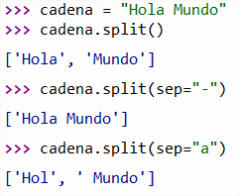


Cadena de Caracteres - Métodos
count
replace
find
split
index
Retorna la cantidad de ocurrencias de un carácter en una cadena
Reemplaza en una cadena de caracteres uno o mas caracteres por otros.
Retorna la posición inicial de un carácter o cadena si se encuentra una cadena de caracteres, sino retorna -1.
Devuelve una lista de palabras o tokens usando sep como cadena de separación.
Retorna la posición inicial de un carácter o cadena dentro de una cadena de caracteres.

Slide 17





Cadena de Caracteres - Métodos
isalpha
isadigit
islower
isupper
isalnum
Retorna Verdadero si la cadena se compone de sólo letras.
Retorna Verdadero si la cadena se compone de sólo dígitos.
Retorna Verdadero si la cadena se compone de sólo letras en minúsculas.
Retorna Verdadero si la cadena se compone de sólo letras en mayúsculas.
Retorna Verdadero si la cadena se compone de letras y números (alfanumérica)

Slide 18





Cadena de Caracteres - Métodos
lower
upper
capitalize
title
center
Transforma la cadena de caracteres a minúsculas.
Transforma la cadena de caracteres a mayúsculas.
Transforma la cadena de caracteres con la primer letra en mayúsculas y el resto en minúsculas.
Devuelve una cadena convertida a mayúscula el primer carácter de cada palabra y el resto en minúsculas.
Centra la cadena de caracteres en una de mayor tamaño dado por el ancho, y el carácter de relleno.

Slide 19





Cadena de Caracteres - Métodos
ljust
rjust
lstrip
rstrip
zfill
Alinea la cadena de caracteres a la izquierda y completa con el ancho indicado y el carácter de relleno.
Alinea la cadena de caracteres a la derecha y completa con el ancho indicado y el carácter de relleno.
Devuelve una cadena sin los caracteres indicados en str al inicio de la cadena.
Devuelve una cadena sin los caracteres indicados en str al final de la cadena.
Devuelve una cadena completando los espacios a la izquierda con cero dada una longitud.

Slide 20
Cadena de Caracteres - Ejercitación
Ingresar por teclado el nombre de una entidad o institución y generar la sigla correspondiente, tomando la inicial de cada palabra.
¿Qué funciones deberíamos utilizar?
Ejemplo:

Slide 21
Cadena de Caracteres - Ejercitación
Pedro tiene almacenados en una variable del tipo lista a sus contactos.
Cada elemento de la lista tiene el siguiente formato:
Nombre: Teléfono: Profesión
Por ejemplo:
“Mariano Martinez:33433224:Actor”,
“Frank Sinatra: 6678555:Cantante”,
“Ramiro Peralta: 1234567:Operador Radio”
Se pide, mostrar los contactos de Pedro con el siguiente formato:
“El numero telefónico de Mariano Martínez es 33433224”

Slide 22

Cadena de Caracteres – Formato (%)
Utilizamos el formateo de una cadena de caracteres en lugar de concatenar múltiples datos utilizando el operador de suma,
Creamos una única cadena y utilizamos el carácter % para indicar que en aquél lugar se insertará un dato.

Slide 23
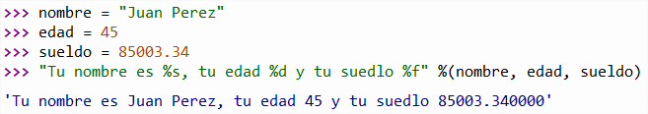
Cadena de Caracteres – Formato (%)
«%s» fue reemplazado por «Juan Pérez».
La letra después del carácter % indica el tipo de valor que vamos a reemplazar.
%s
Cadena
%d
Nro. en Base 10
%f
Nro. Coma flotante

Slide 24
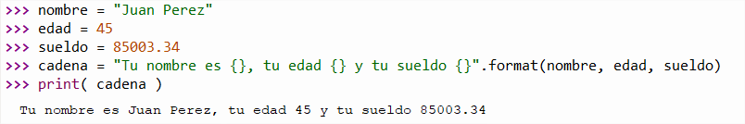
Cadena de Caracteres – Formato (format)
También podemos utilizar el método “format” con el mismo criterio anterior de reemplazo.
Utilizamos {} en donde queremos que se reemplacen los valores y se debe respetar el orden dentro de la cadena cuando indicamos las variables o parámetros.

Slide 25
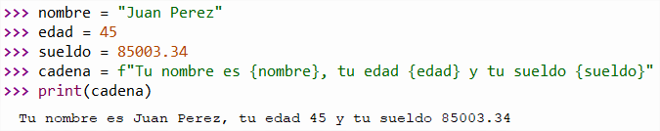
Cadena de Caracteres – Formato (prefijo f)
El prefijo f antes de la cadena, permite indicar directamente el nombre de las variables de reemplazo.
Utilizamos {nombre-variable} en donde queremos que se reemplacen los valores.

Slide 26
Actividades
Realizar los ejercicios del TP Nro. 4 de la Guía de Trabajos Prácticos de la materia.

Slide 27
Bibliografía
Fundamentos de Programación, Luis Goyanes Aguilar, Capítulo 1.
Guía de Estudio, Fundamentos de Programación UADE.
Apuntes de Clase UADE, Verónica Galatti.
Python para Principiantes https://uniwebsidad.com/libros/python

Slide 28
¿Preguntas?
Ing. Elizabeth Pascual
Podes enviar un mail a:
epascual@uade.edu.ar

